Slide 1
TRACKER
Application mobile avec modèle IA sur une montre connectée
HAMAIDI Guillaume BILLY Clément DENDIEVEL Nicolas FANTHOU Baptiste GUILBERT-HATTERMANN Théo
Tuteur : Laurent OYHENART

Slide 2
SOMMAIRE
Introduction : quel est le besoin ?
Présentation du matériel utilisé
Architecture du projet
Présentation de l’application : Tracker
Page “Home”
Page “Entrainements”
Page “Nutrition”
Page “Sommeil”
Page “Montre”
Logique de l’Intelligence Artificielle
Résultat
Performance du Model
Conclusion
Les missions réalisées → Diagramme de Gantt
Potentielles améliorations

Slide 3
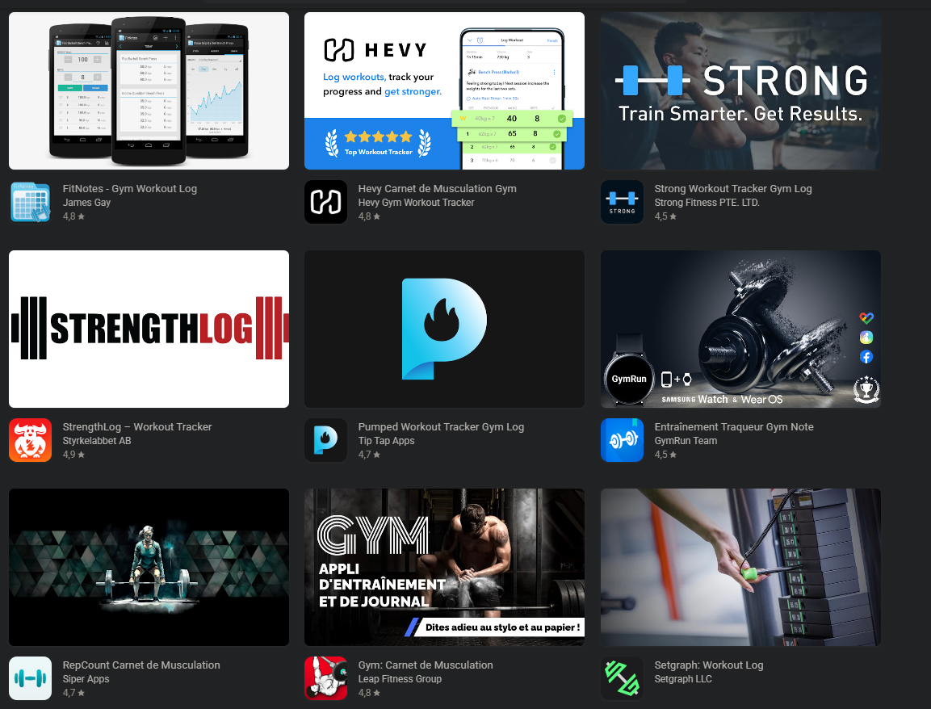
Introduction : quel est le besoin ?
Equipe → pratiquants de musculation
+ d’une dizaine d’applications pour enregistrer ses séances → mais manque de données
Conseils personnalisés → IA
Google Playstore

Slide 4
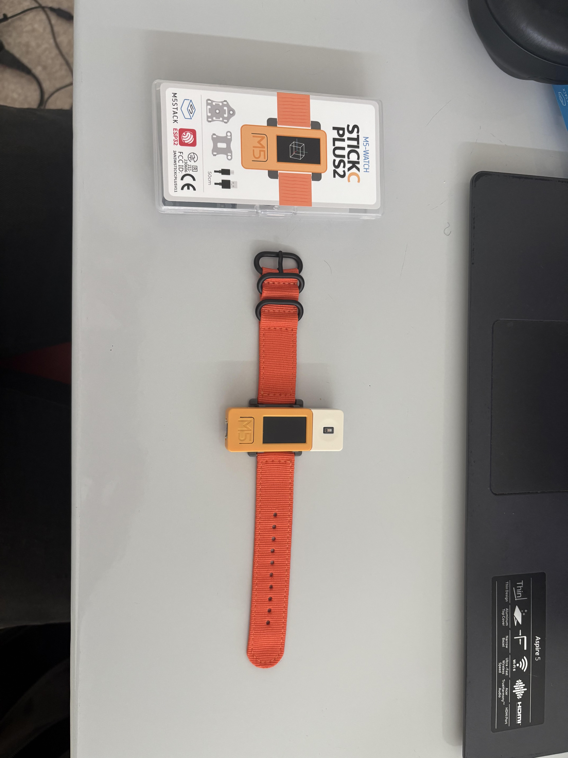
Présentation du matériel utilisé
M5 Watch Stick CPlus2
Capteur fréquence cardiaque (MAX30102)
Caractéristiques principales :
Microcontroleur : ESP32-PICO-V3-02
Fréquence d’horloge : 240MHz
Mémoires : 2MB PSRAM, 8MB Flash
Alimentation : 5V / 500mA
USB C
Bluetooth, Wi-Fi
Ecran LCD
Poids : 17,2g

Slide 5
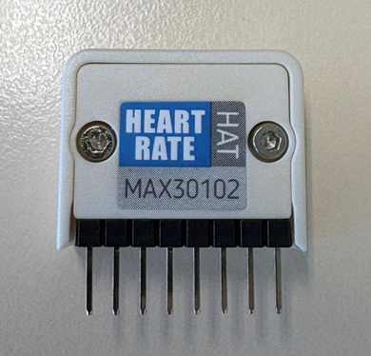
Présentation du matériel utilisé
Capteur de fréquence cardiaque : MAX30102
Le MAX30102 est un capteur optique compact conçu pour la mesure de la fréquence cardiaque et de la saturation en oxygène du sang (SpO₂).
Il intègre deux LEDs : rouge et infrarouge.
Communication via une interface I2C avec le M5Stack.
Il est idéal pour mesurer les données physiologiques de l'utilisateur, particulièrement pendant l'effort.

Slide 6
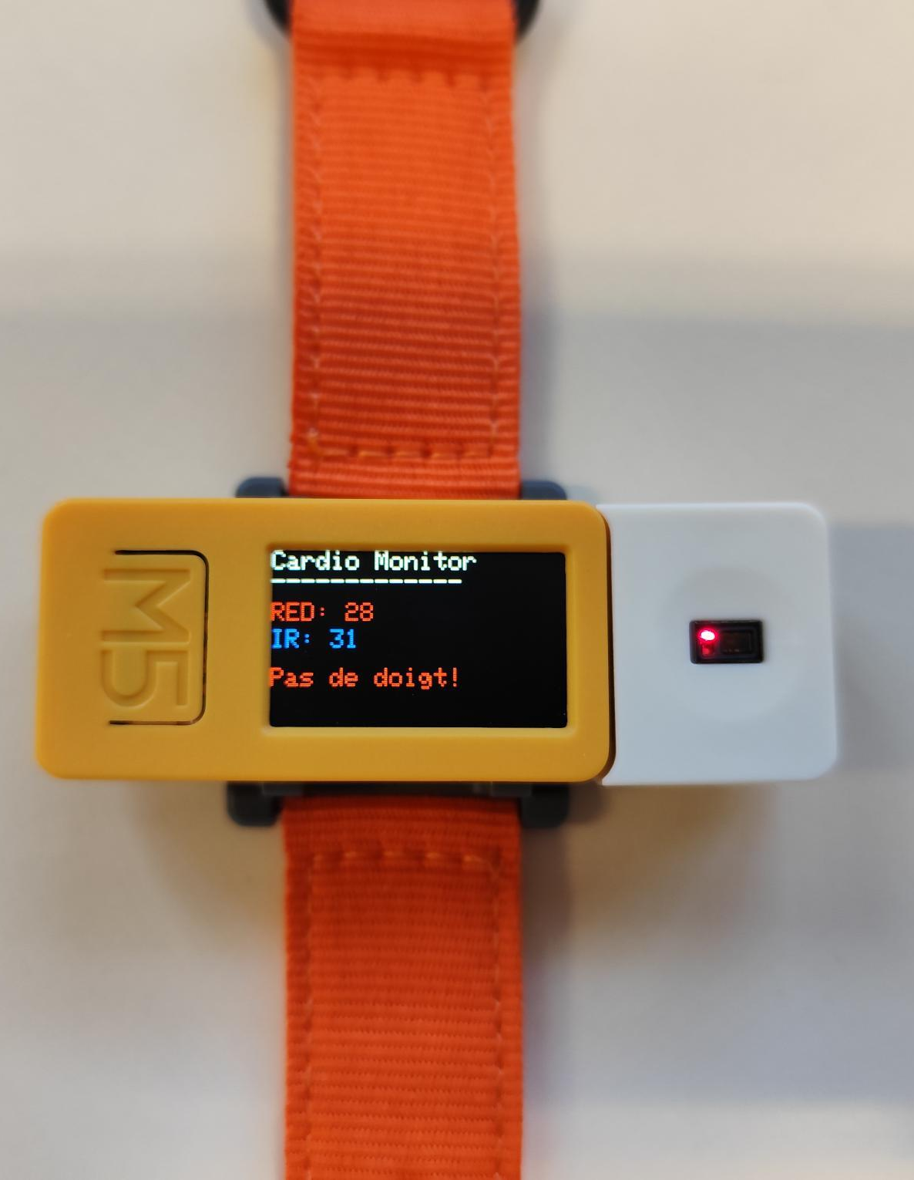
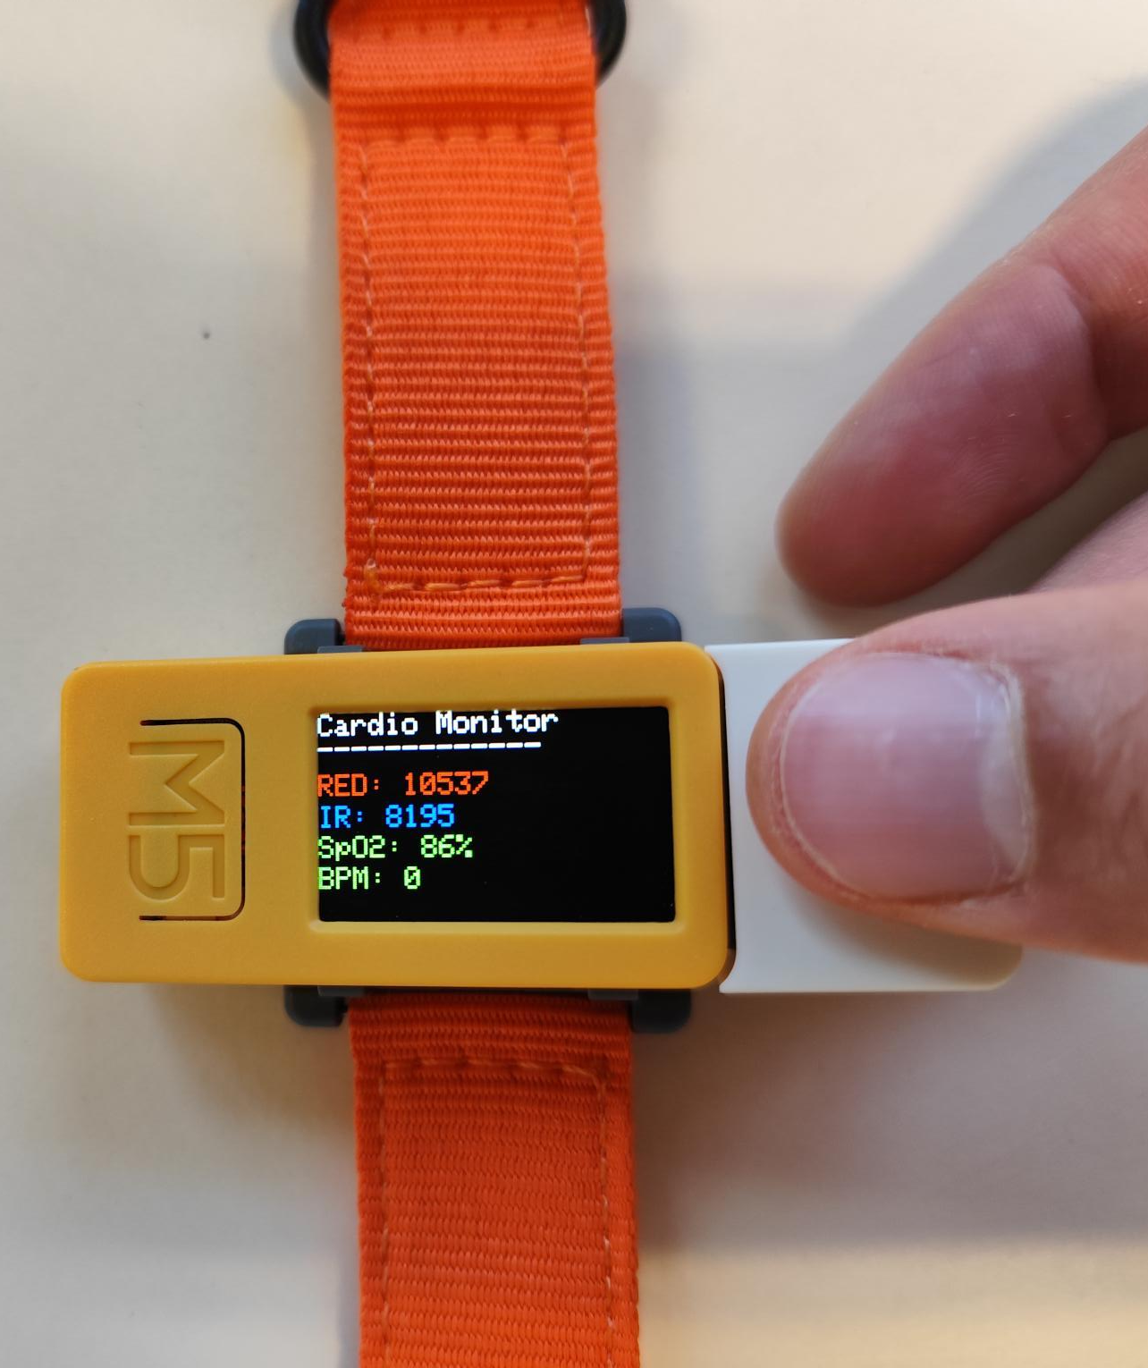
Communication avec les capteurs
M5 Watch Stick CPlus2 avec capteur MAX30102
Fonctionnement :
Programmation sous Arduino IDE du microcontrôleur
Connexion avec le capteur MAX30102 en se référant à la documentation M5Stack
Le capteur fonctionne lorsqu’il est en contact avec un doigt
La mesure se fait par la différence entre IR et RED, lorsque cette différence est importante le capteur capte un BPM, ce que nous ne sommes pas parvenu à réaliser

Slide 7
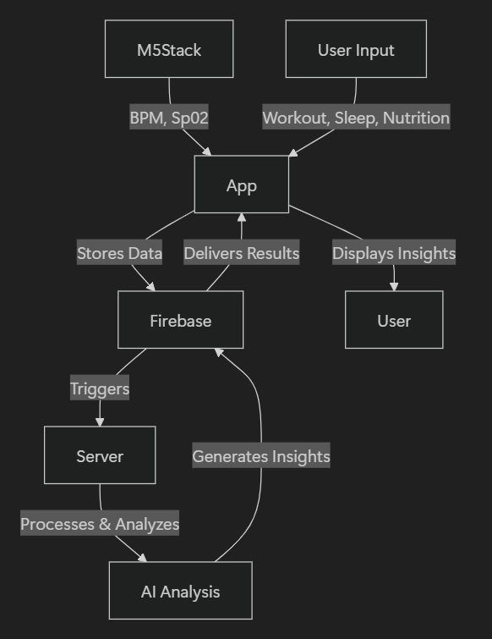
Architecture du projet

Slide 8
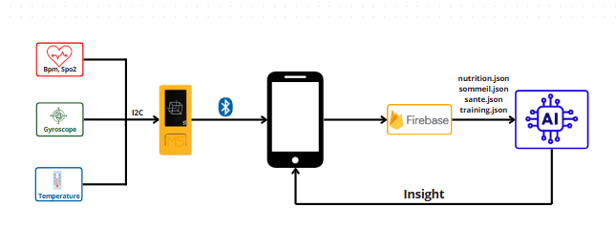
PRÉSENTATION DE L’APPLICATION : TRACKER
Fonctionnalités principales :
Enregistrement des séances de Musculation
Calcul et Enregistrement des repas de la journée → calories, lipides, glucides, protéines
Enregistrement du temps d’Endormissement → phases de sommeil
Affichage des paramètres physiologiques → M5Stack (capteurs), Bluetooth
Page Principale récapitulative avec conseils IA

Slide 9
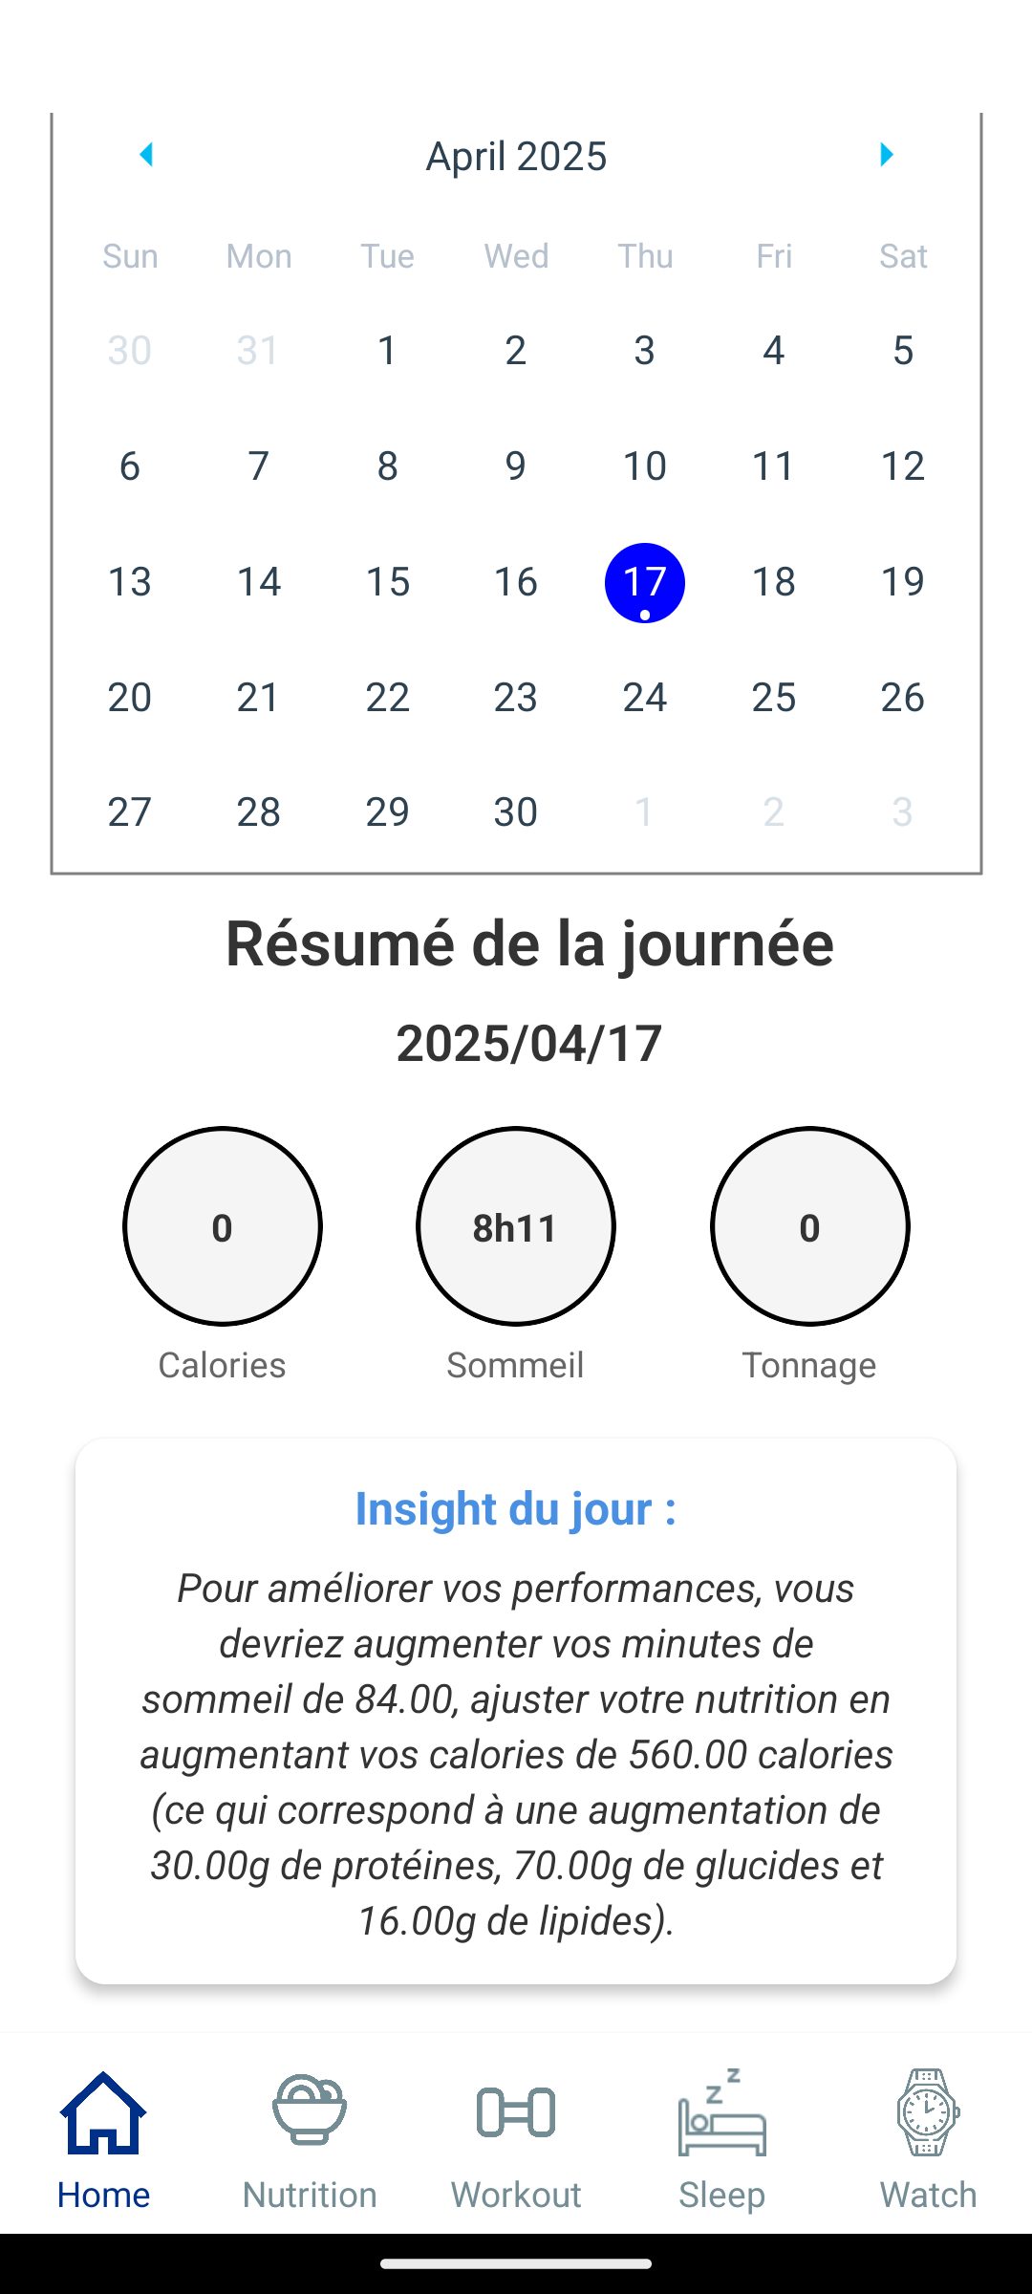
PAGE “HOME”
Fonctionnalités principales :
Historique des jours :
Calories ingérées
Temps de sommeil
Fréquence cardiaque moyenne
Conseils IA → basés sur les performances passées

Slide 10
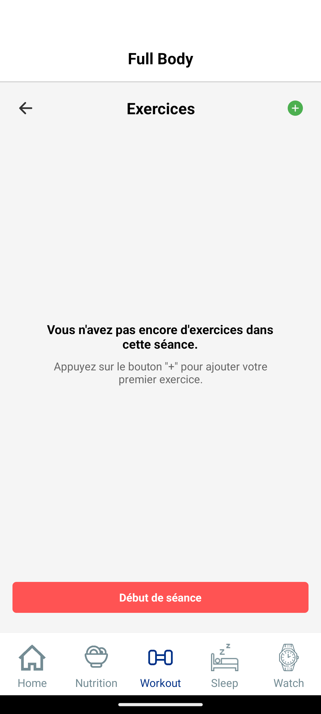
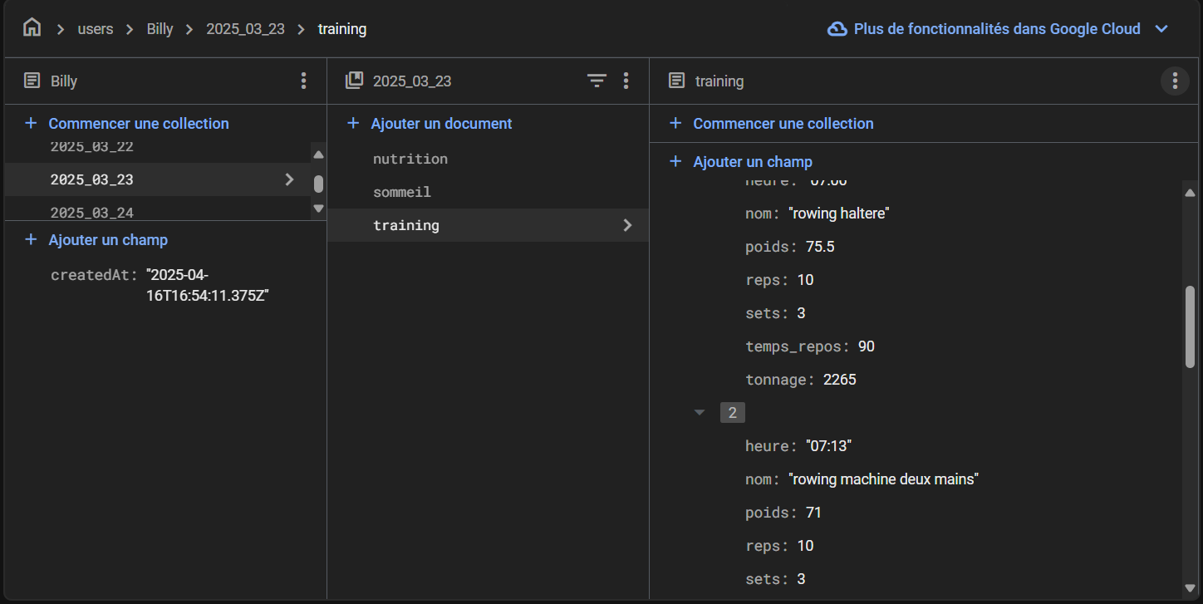
PAGE “ENTRAINEMENTS”
Fonctionnalités principales :
Enregistrement des séances (envoi des données dans Firebase) :
Durée de l’entraînement
Nom de l’exercice
Poids (kg)
Nombre de répétitions et de séries
Temps de repos entre les séries
Tonnage (kg) = poids * nb_reps * nb_series
Exemple collection « training » dans Firebase

Slide 11
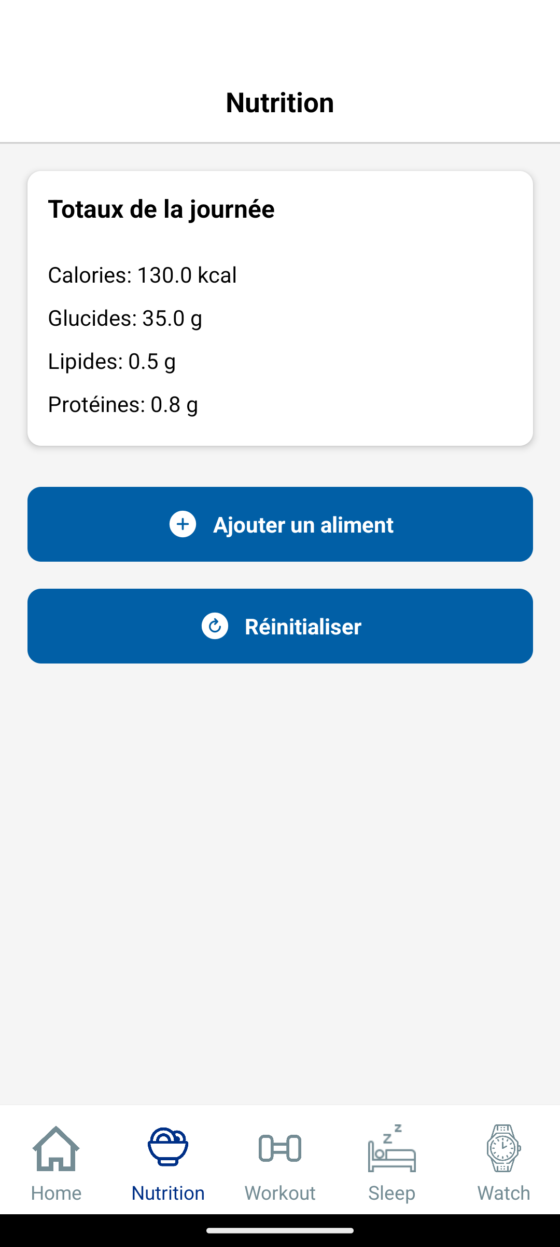
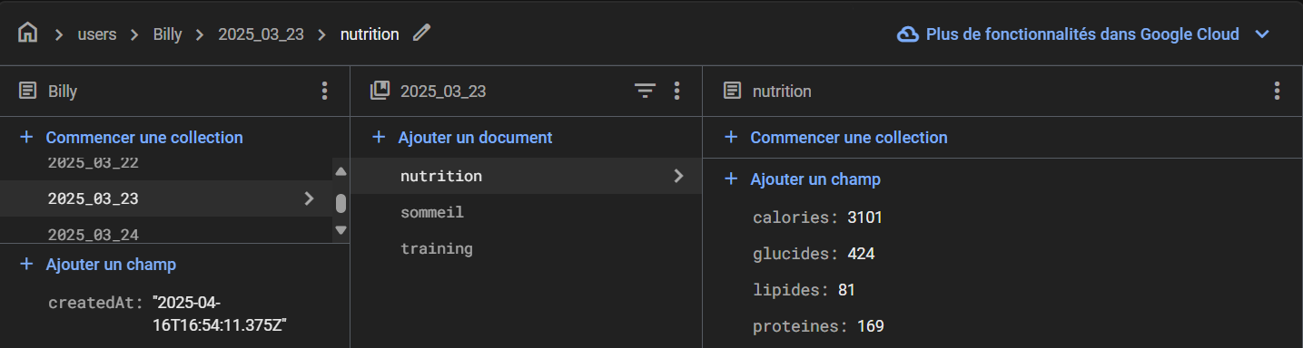
PAGE “NUTRITION”
Fonctionnalités principales :
Enregistrement des aliments consommés dans la journée → protéines, lipides, glucides, calories
Envoi des données dans la base de données Firebase
Exemple collection « nutrition » dans Firebase

Slide 12
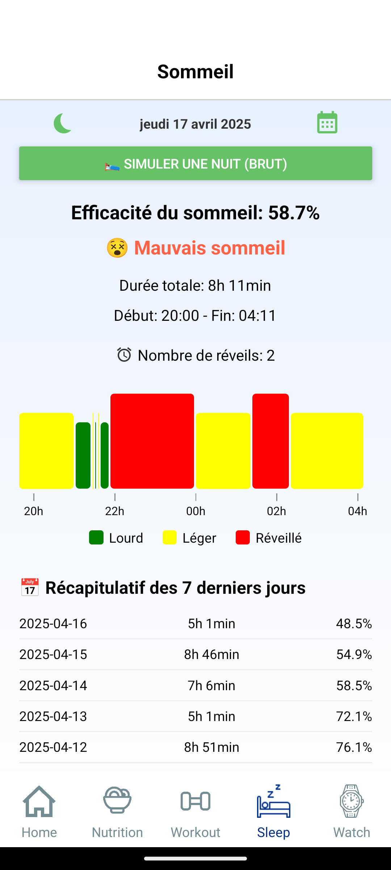
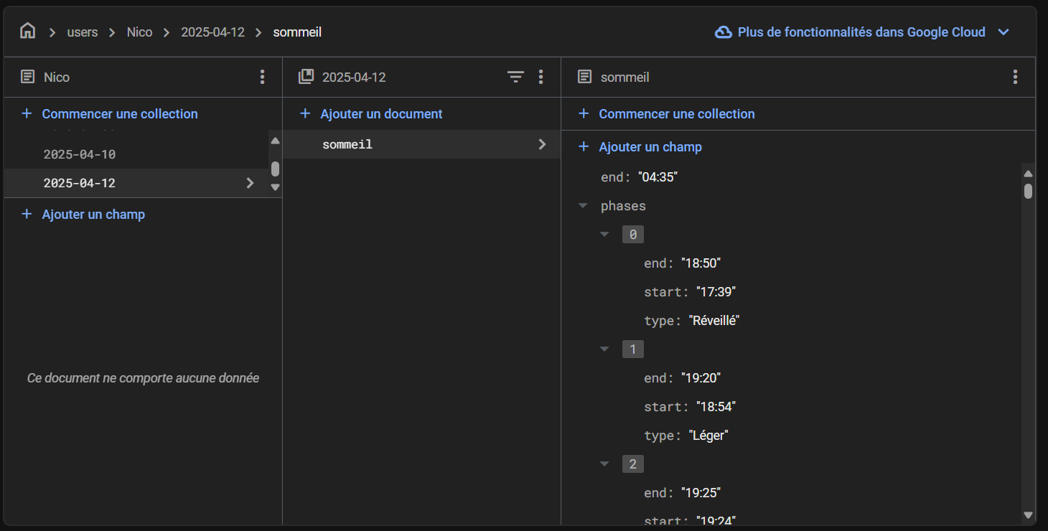
PAGE “SOMMEIL”
Fonctionnalités principales :
Enregistrement du Sommeil (Envoi des données dans la base de données Firebase) :
Calcul du temps de sommeil
Calcul des phases de sommeil
Score de sommeil
Récapitulatif des 7 dernières nuits
Exemple collection « sommeil » dans Firebase
Exemple collection « sommeil » dans Firebase

Slide 13
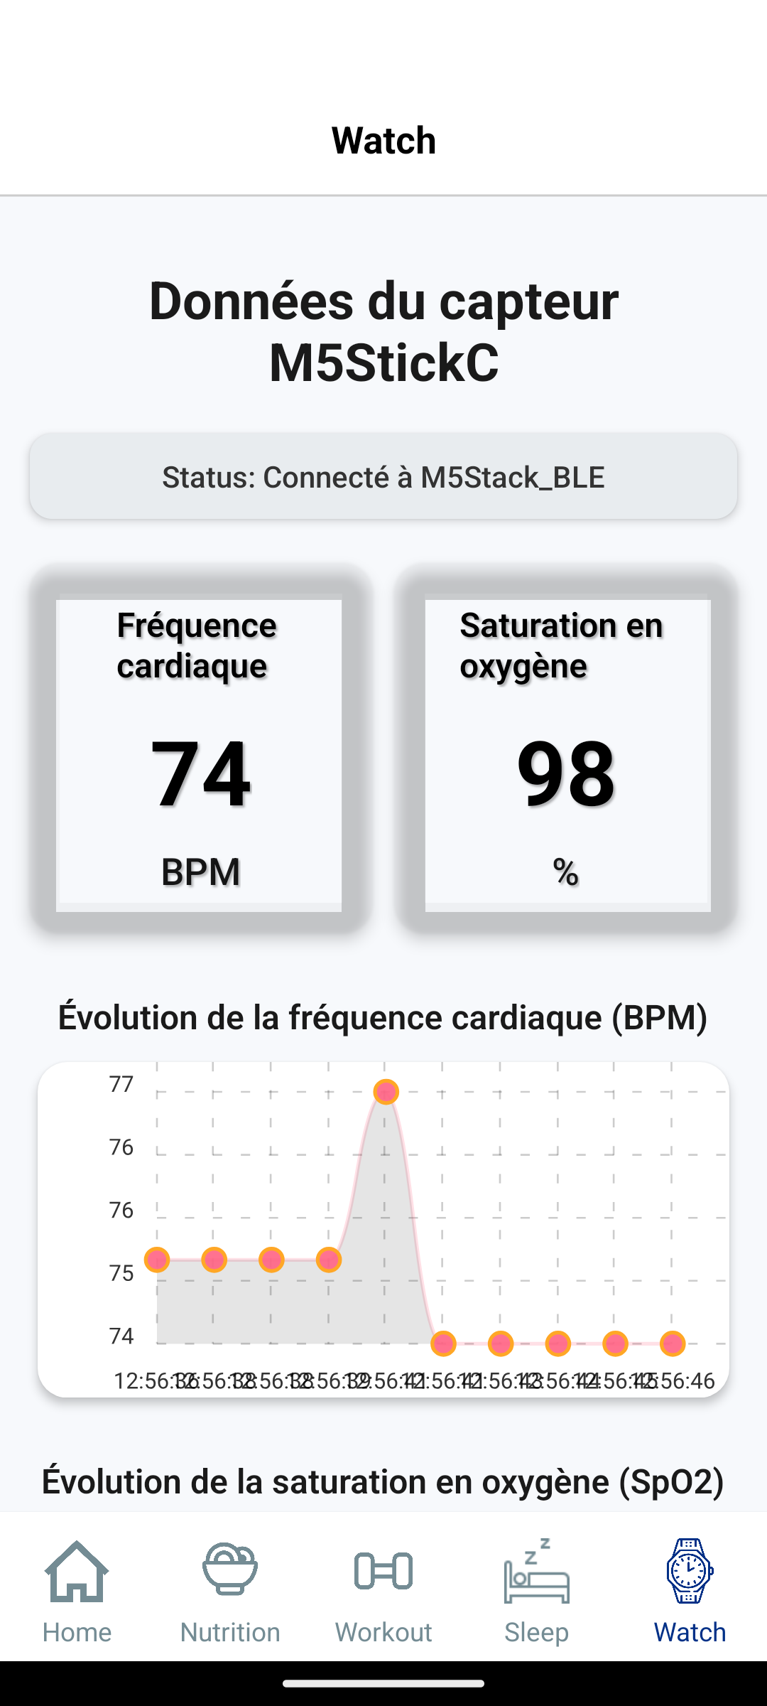
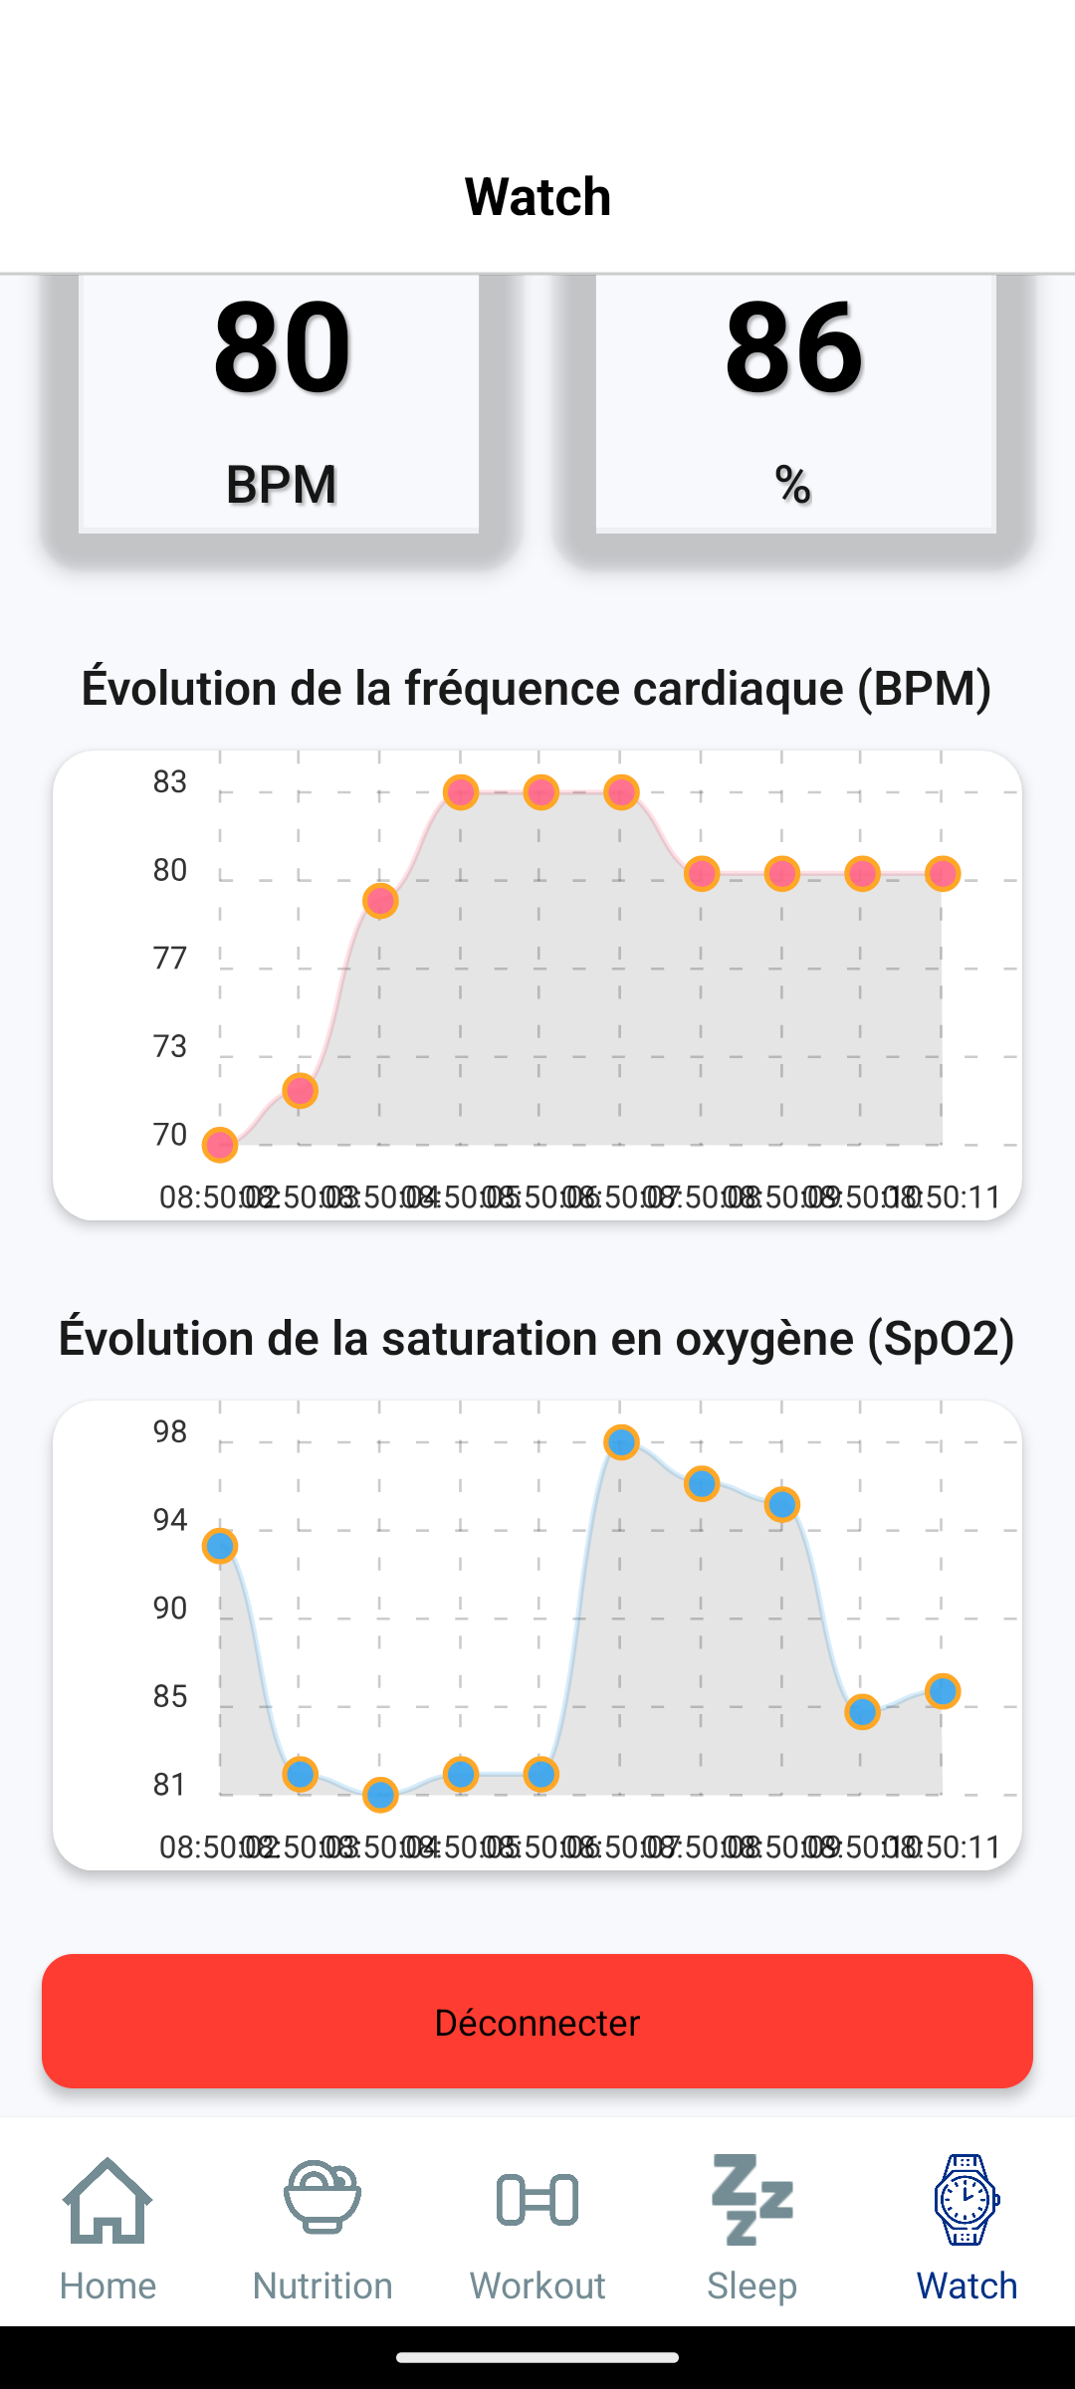
PAGE “MONTRE”
Fonctionnalités principales :
Affichage des données physiologiques en temps réel à partir de la montre (BPM, Sp02) → connexion Bluetooth
Affichage des données physiologiques (BPM, Sp02) du jour passé → Firebase

Slide 14

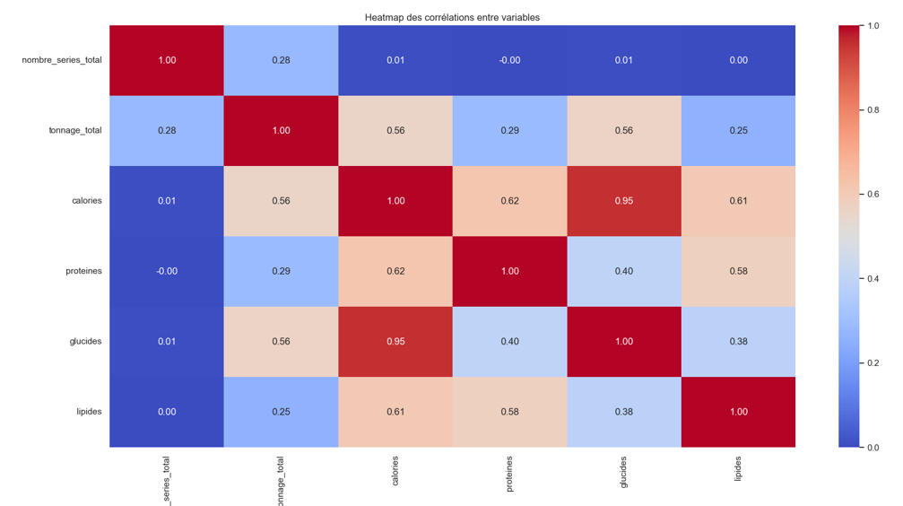
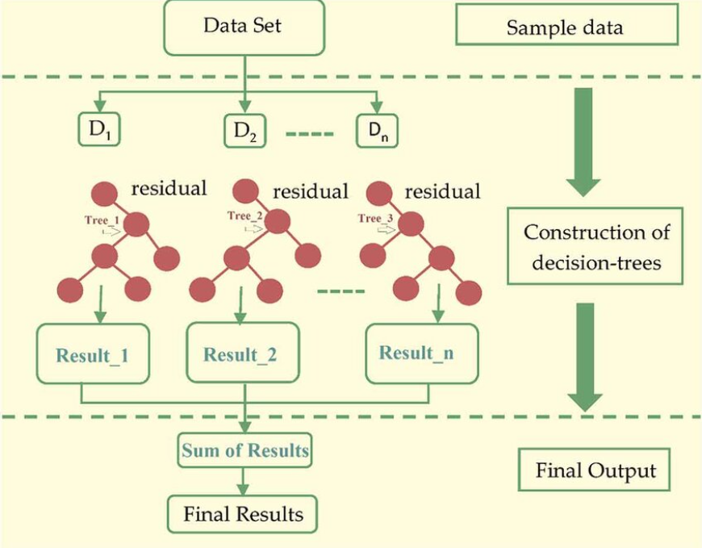
Logique de l’Intelligence Artificielle
1 - Analyse Statique
2- Algorithme XGBoost

Slide 15
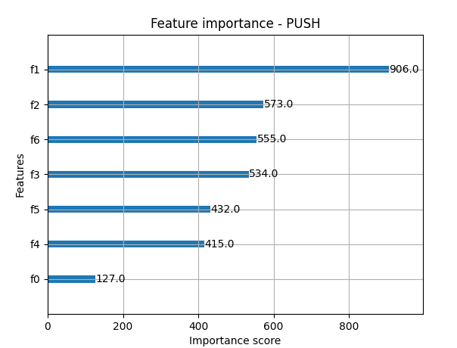
Résultat
On observe que trois variables dominent clairement :
La plus importante est sleep_minutes_ma7 (le sommeil moyen sur 7 jours), avec un score d’importance de 906, ce qui en fait de loin la variable la plus influente.
La seconde est calories_ma7, avec un score de 573.
La troisième est tonnage_last_same_type, avec un score de 555.

Slide 16
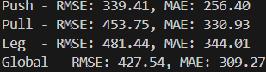
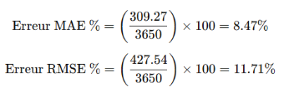
Performance du Model
Erreurs de prédiction du tonnage pour chaque modèle RMSE (Root Mean Square Error ou racine de l’erreur quadratique moyenne) et la MAE (Mean Absolute Error ou erreur absolue moyenne)

Slide 17
Conclusion
Récapitulatif des missions du projet :
Création d’une application mobile Android React
Génération d’un modèle IA
Collecte de données physiologiques → capteurs, M5Stack
Bluetooth
Gestion de données dans une base de données Firebase
Améliorations futures :
Remplacement des capteurs utilisés par un PCB → plus compacte et adapté pour la vie quotidienne
CAO du PCB + bracelet montre
Amélioration de la prédiction du modèle IA
Connexion dynamique des utilisateurs → compte Google

Slide 18
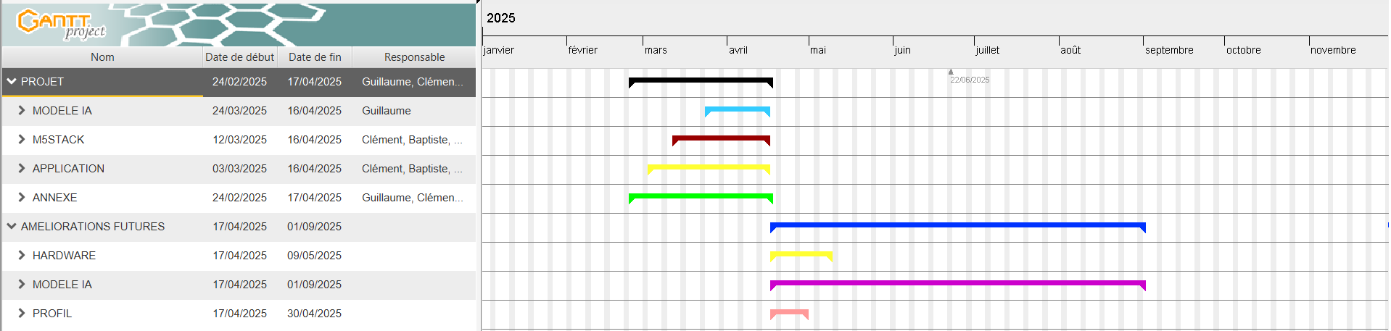
Conclusion
Diagramme de Gantt

Slide 19
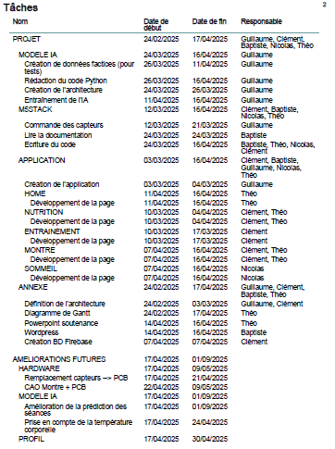
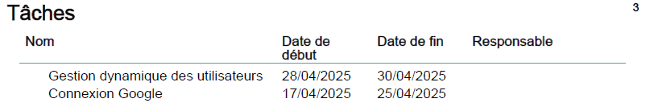
Conclusion
Diagramme de Gantt détaillé

